Slide 1
Соревновательные системы Конкурс «DIGITALпедагог»
Автор: Воспитатель Никулина Л.Ю.
МАДОУ «Детский Сад №90» «Оляпка» г. Перми

Slide 2
В наше время интернет обладает колоссальными информационными возможностями. Мне как воспитателю интернет - ресурсы помогают найти различную информацию на любую тему. Будь то конспекты, сценарии, педагогические копилки, иллюстрации, консультации и многое другое. Работа с интернет - ресурсами позволила мне познакомиться с системой образовательных порталов, находить и использовать важную и нужную информацию на сайтах. Мой - «Цифровой ежедневник» - ресурсы - сайты помогающие наиболее эффективно организовать образовательную деятельность с детьми дошкольного возраста.

Slide 3
Сайт был создан как место, где пользователи могут обмениваться ценной информацией, касающейся вопросов дошкольного воспитания, делиться своими наработками, выкладывать материалы, которые могут быть полезны воспитателям детских дошкольных учреждений и родителям детей-дошкольников.

Slide 4
Сайт «Солнышко» - познавательно-развлекательный портал для детей, родителей и педагогов. Публикации обучающих компьютерных игр; виртуальных уроков для малышей, сценариев детских праздников; статей о развитии и обучении детей. Проведение викторин и конкурсов рисунков, поделок, фотографий, стихов, рассказов.

Slide 5
Сайт "Обучалки и развивалки для детей, их развития, воспитания, обучения и творчества. Здесь вы найдете статьи о детях, обучающие и развивающие программы для малышей и школьников, которые можно скачать бесплатно, детское обучающее видео, лучшие мультфильмы, сказки и книги, все игры для развития, раскразки, картинки, песенки караоке и многое другое; можно добавить свои детские произведения (рисунки, стихи и т.п.); все самое необходимое для ребенка (интересные игрушки, софт, музыка, книги и др.).

Slide 6
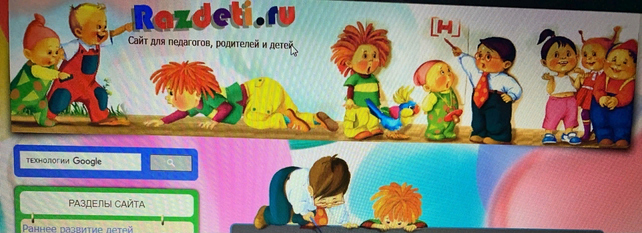
На страницах сайта вы найдёте обучающие уроки, много советов чем можно и нужно заниматься с детьми, чтобы помочь развивать способности, интеллект, подготовить ребенка к школе. Материалы сайта помогут заинтересовать детей и превратить обучение в увлекательное занятие. Вы найдете задания на развитие внимания, воображения, наблюдательности, логического мышления и памяти. Интересные уроки, увлекательные игры, задания на смекалку, весёлые картинки, лабиринты и забавные кроссворды – это все то, что будет способствовать всестороннему развитию детей.

Slide 7
Детские раскраски, раскраски онлайн, раскраски из цифр, картинки из цифр, детские лабиринты, умелые ручки, развивающие детские онлайн игры, бесплатные онлайн игры для мальчиков и девочек и многое другое для Вашего ребёнка.

Slide 8
Сайт «Оригами - Мир своими руками» здесь вы найдете, как сложить фигурки из бумаги, схемы и видео схем складывания оригами.

Slide 9
И многие другие ресурсы – сайты для организации
образовательного процесса …

